Slide 1
«Оперативные заявки» АСУРЭО
Подсистема «Оперативные заявки»
Автоматизация формирования
и согласования диспетчерских заявок
Notes:
1

Slide 2
Программные продукты СМС-ИТ
Решения для энергетических компаний
«Оперативные заявки» АСУРЭО
Программные продукты
Автоматизированная Система Управления Ремонтами Энергетического Оборудования
Подсистемы
«Оперативные Заявки»
«Оперативные Заявки. Легкий клиент»
«Планы ремонтов»
«Оперативный журнал»
Информационно-аналитическая система
ПК «Инфоконт»
Постановка задачи
Основные особенности
Архитектура
Гарантия доставки сообщений
New
Администрирование
База оборудования
New
Функции
Преимущества
Внедрения
Notes:
2

Slide 3
Оперативные заявки на вывод оборудования
Зачем нужна автоматизация оперативных заявок?
«Оперативные заявки» АСУРЭО
Программные продукты
Значительное время тратится на простые действия
формирование и согласование оперативных заявок
обмен оперативными заявками
поиск информации о ремонтах
создание отчетов, сводок
Сложно контролировать выполнение ремонтов
недостоверная или неполная информация о ремонтах
нарушения регламентов, приводящие к большим штрафам
Как следствие снижается производительность и качество работы на всех уровнях предприятия
Постановка задачи
Основные особенности
Архитектура
Гарантия доставки сообщений
Администрирование
База оборудования
Функции
Преимущества
Внедрения

Slide 4
Особенности ПС «Оперативные заявки»
Надежное решение для энергетических компаний
«Оперативные заявки» АСУРЭО
Программные продукты
Более 700 внедрений
Готовый продукт для типовых бизнес-процессов
Адаптация системы под индивидуальные требования
Постановка задачи
Основные особенности
Архитектура
Гарантия доставки сообщений
Администрирование
База оборудования
Функции
Преимущества
Внедрения

Slide 5
ПС «Оперативные заявки»
Основные особенности
«Оперативные заявки» АСУРЭО
Программные продукты
Единая информационная среда для всех уровней диспетчерского управления
Автоматизация работы с местными оперативными заявками
Система легко настраивается под структуру любого предприятия
Подходит для всех участников процесса от инженеров до руководителей
Интеграция со сторонними системами
Регулярное расширение функционала
Полный спектр услуг по внедрению системы от проведения обследования до сопровождения
Постановка задачи
Основные особенности
Архитектура
Гарантия доставки сообщений
Администрирование
База оборудования
Функции
Преимущества
Внедрения

Slide 6
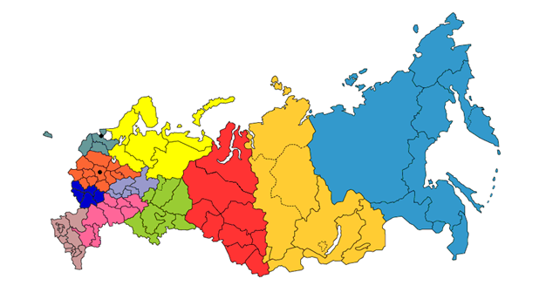
Особенности ПС «Оперативные заявки»
Единая информационная среда для всех уровней диспетчерского управления
«Оперативные заявки» АСУРЭО
Программные продукты
СО ЕЭС
Постановка задачи
Основные особенности
Архитектура
Генерирующие компании
Сетевые компании
Гарантия доставки сообщений
Администрирование
База оборудования
Функции
Преимущества
Внедрения
Ведомственные энергообъекты
ОАО «АТС»
Сбытовые компании
Потребители

Slide 7
Особенности ПС «Оперативные заявки»
Автоматизация работы с оперативными заявками
«Оперативные заявки» АСУРЭО
Программные продукты
Выполнение ремонтов
Постановка задачи
Создание плановых и аварийных заявок
Открытие, закрытие, продление заявок
Основные особенности
Рассмотрение и согласование
Архитектура
Статистическая и аналитическая информация
Гарантия доставки сообщений
Администрирование
База оборудования
Функции
КОНТРОЛЬ ВЫПОЛНЕНИЯ РЕМОНТОВ
Преимущества
Внедрения

Slide 8
Особенности ПС «Оперативные заявки»
Для всех типов предприятий и рабочих мест
«Оперативные заявки» АСУРЭО
Программные продукты
Генерирующие компании
Сетевые компании
Постановка задачи
Основные особенности
Руководство
Трейдеры
Аналитики
Диспетчеры
Технологи
Инженеры
Управляющая компания
Исполнительный аппарат
Архитектура
Гарантия доставки сообщений
Администрирование
База оборудования
Производственное отделение
Производственное отделение
Филиал
Филиал
Филиал
Функции
Преимущества
Внедрения
ТЭЦ
ГРЭС
ГЭС
РЭС
РЭС

Slide 9
Особенности ПС «Оперативные заявки»
Интеграция с ПС «Планы ремонтов»
«Оперативные заявки» АСУРЭО
Программные продукты
Единая база оборудования и нормативно-справочной информации
Интеграция плановых и диспетчерских заявок
создание диспетчерских заявок на базе утверждённого месячного графика
сопоставление плановых и диспетчерских заявок
автоматическое сравнение сроков ремонтов с утвержденными сроками
Отчетность по сопоставлению запланированных и фактически выполненных ремонтов
Постановка задачи
Основные особенности
Архитектура
Гарантия доставки сообщений
Администрирование
База оборудования
Функции
Преимущества
Передача информации в сторонние системы
Внедрения
Информация о плановых, аварийных, неотложных и неплановых ремонтах
АСУРЭО позволяет поддерживать соответствие диспетчерских наименований оборудования утвержденному перечню и передавать актуальные диспетчерские наименования в сторонние системы

Slide 10
Особенности ПС «Оперативные заявки»
Полный спектр услуг по внедрению системы
«Оперативные заявки» АСУРЭО
Программные продукты
Обследование и
проектирование
Поставка программного обеспечения
Установка и начальное конфигурирование
Создание и настройка системы горячего резервирования
Обучение пользователей и администраторов
Поставка новых версий
Техническая поддержка
Постановка задачи
Основные особенности
Архитектура
Гарантия доставки сообщений
Администрирование
База оборудования
Функции
Преимущества
Внедрения
Notes:
10

Slide 11
АСУРЭО
Архитектура системы
«Оперативные заявки» АСУРЭО
Программные продукты
Постановка задачи
Пользователи ПС «Оперативные Заявки»
Пользователи ПС «Планы ремонтов»
Пользователи «Оперативный журнал»
Администраторы системы
Основные особенности
Архитектура
Гарантия доставки сообщений
Администрирование
Бизнес - логика
База оборудования
Функции
Преимущества
New
Внедрения
БД заявок
БД планов ремонтов
БД журналов
База данных оборудования
База данных нормативно-справочной информации

Slide 12
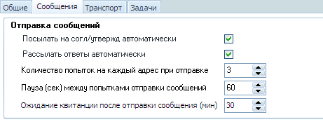
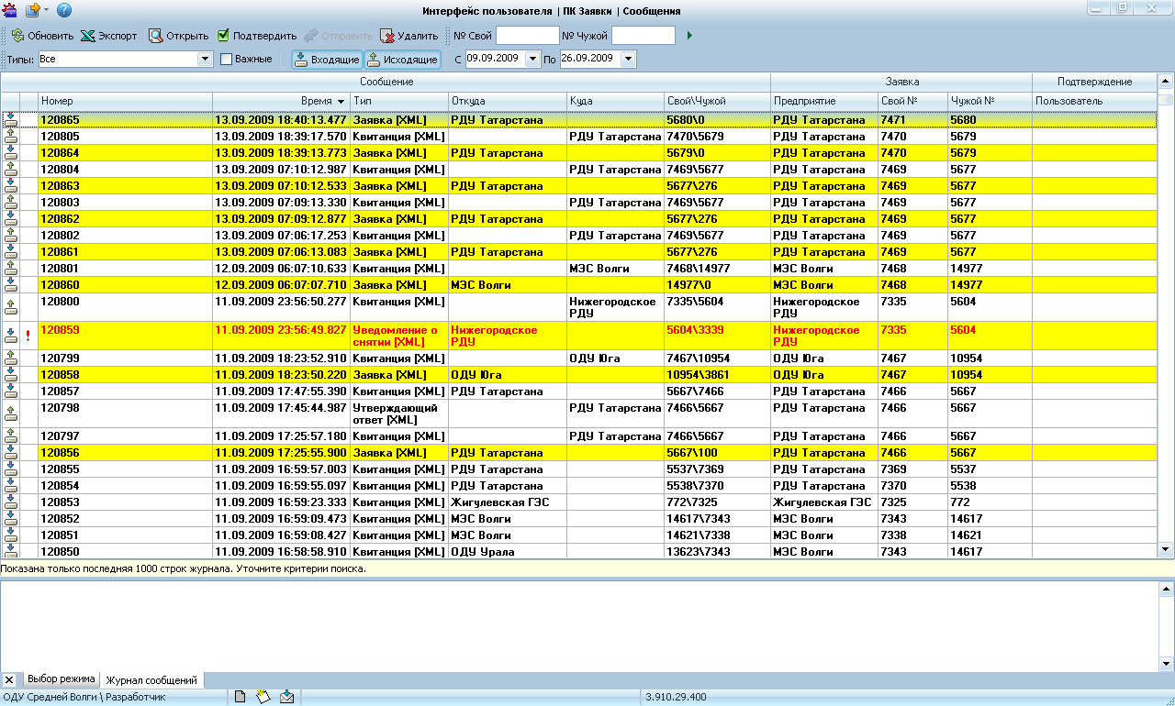
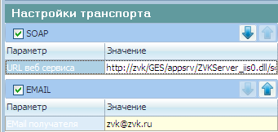
АСУРЭО
Система гарантированной доставки сообщений
«Оперативные заявки» АСУРЭО
Программные продукты
Обмен между предприятиями с использованием электронной почты или прямого соединения
Последовательная отправка сообщений по нескольким адресам, в случае неудачи
Доставка квитанций о получении заявки
Постановка задачи
Основные особенности
Архитектура
Гарантия доставки сообщений
Администрирование
База оборудования
Функции
Преимущества
Внедрения

Slide 13
АСУРЭО
Администрирование
«Оперативные заявки» АСУРЭО
Программные продукты
Разграничение прав пользователей
администраторы комплекса (технологи по заявкам)
пользователи, создающие заявки (инженеры по заявкам, НСС)
пользователи, которые рассматривают заявки (начальники служб, ответственные специалисты)
диспетчеры (НСС)
Установка ограничений по оборудованию на создание и рассмотрение заявок
Ведение журналов событий
Постановка задачи
Основные особенности
Архитектура
Гарантия доставки сообщений
Администрирование
База оборудования
Функции
Преимущества
Внедрения

Slide 14
Единая база оборудования
Иерархия предприятий и объектов
«Оперативные заявки» АСУРЭО
Отображает организационную структуру
Позволяет настраивать взаимодействие между диспетчерскими уровнями управления
Навигация по оборудованию
уровни управления
территории
собственники
энергосистемы
Программные продукты
Постановка задачи
Основные особенности
Архитектура
Гарантия доставки сообщений
Администрирование
База оборудования
Функции
Преимущества
Внедрения

Slide 15
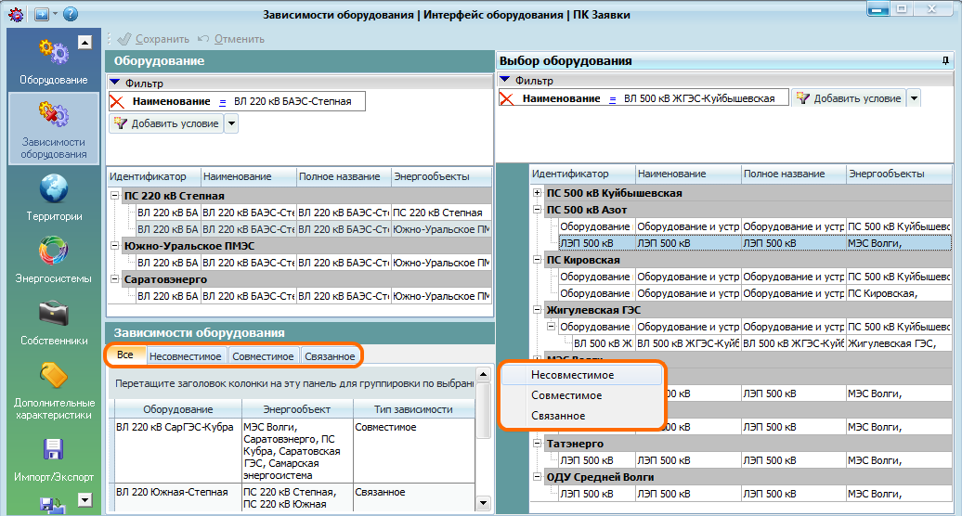
Единая база оборудования
Основные особенности
«Оперативные заявки» АСУРЭО
Программные продукты
различные настройки управления/ведения для графиков и оперативных заявок
настройка несовместимости оборудования
создание связанных единиц оборудования
импорт/экспорт справочников
Постановка задачи
Основные особенности
Архитектура
Гарантия доставки сообщений
Администрирование
База оборудования
Функции
Преимущества
Внедрения

Slide 16
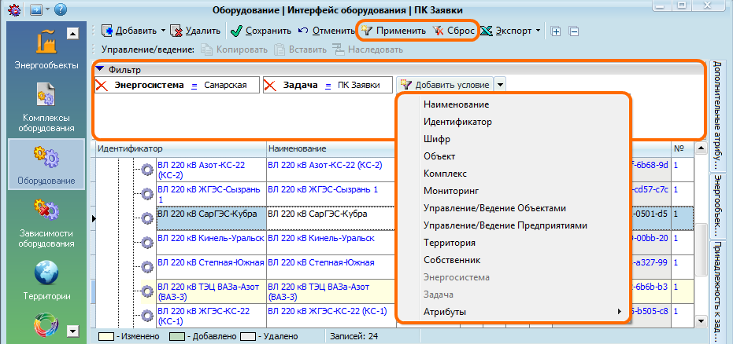
Единая база оборудования
Фильтрация оборудования по различным условиям
«Оперативные заявки» АСУРЭО
Программные продукты
Постановка задачи
Основные особенности
Архитектура
Гарантия доставки сообщений
Администрирование
База оборудования
Функции
Преимущества
Внедрения

Slide 17
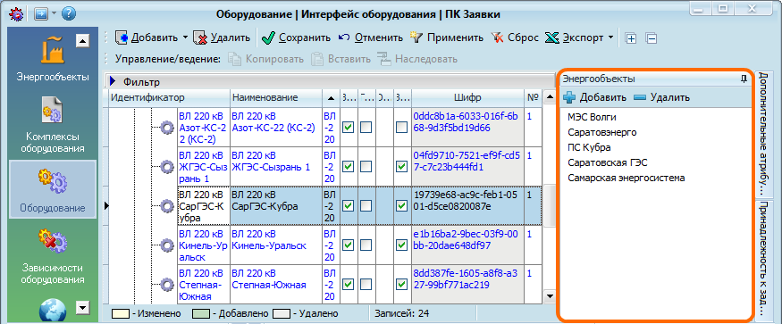
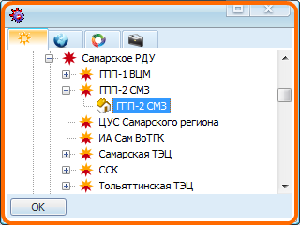
Единая база оборудования
Привязка единицы оборудования к нескольким энергообъектам
«Оперативные заявки» АСУРЭО
Программные продукты
Постановка задачи
Основные особенности
Архитектура
Гарантия доставки сообщений
Администрирование
База оборудования
Функции
Преимущества
Внедрения

Slide 18
ПС «Оперативные заявки»
Основные функции
«Оперативные заявки» АСУРЭО
Программные продукты
Взаимодействие с Системным оператором по системным заявкам
Автоматизация работы с местными заявками
Обмен заявками с другими энергетическими предприятиями
Согласование заявок между службами внутри предприятия
Обмен нормативно-справочной информацией
Автоматическая проверка соблюдения регламентов
Комплексная система оповещения
Быстрый поиск информации о заявках
Доступ с мобильных устройств
Формирование аналитических и статистических отчетов
Постановка задачи
Основные особенности
Архитектура
Гарантия доставки сообщений
Администрирование
База оборудования
Функции
Преимущества
Внедрения
New

Slide 19
Функции ПС «Оперативные заявки»
Работа с заявками
«Оперативные заявки» АСУРЭО
Программные продукты
Формирование заявок:
создание заявок на базе уже существующих
создание диспетчерских заявок на базе утверждённого месячного графика
сохранение текстовых комментариев для создания следующих заявок
возможность выбора маршрута прохождения заявки
Рассмотрение и согласование заявок:
оповещение о приходе новых заявок
проверка заявок на соответствие регламентам
возможность расширения состава примечаний
для внутреннего согласования
возможность отмены разрешения на уровне утверждения
Постановка задачи
Основные особенности
Архитектура
Гарантия доставки сообщений
Администрирование
База оборудования
Функции
Преимущества
Внедрения
New

Slide 20
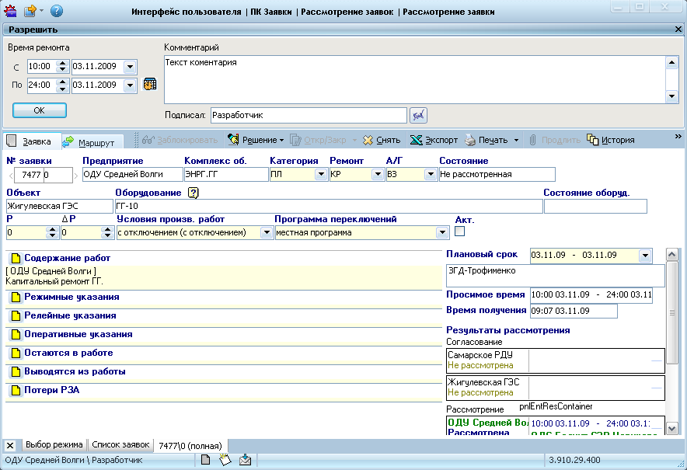
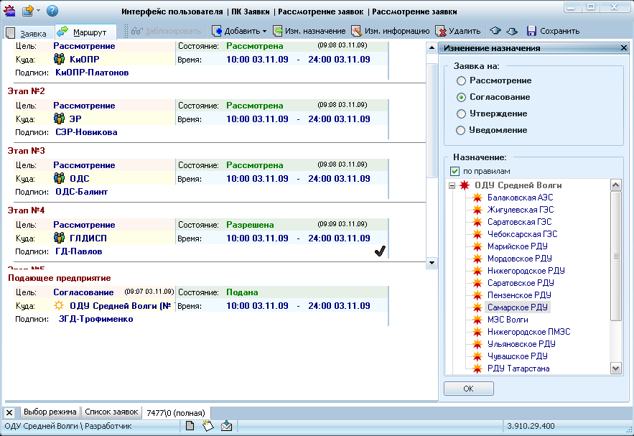
Функции ПС «Оперативные заявки»
Рассмотрение заявок
«Оперативные заявки» АСУРЭО
рассмотрение заявки, поданной на своем уровне, или пришедшей с другого уровня управления
изменение статуса заявки в зависимости от результатов рассмотрения (рассмотрена/не рассмотрена, согласована/утверждена, принята к сведению, отложена, отказана)
Программные продукты
Постановка задачи
Основные особенности
Архитектура
Гарантия доставки сообщений
Администрирование
снятие заявки в любой момент времени
изменение маршрута прохождения заявки
редактирование информации непосредственно на форме заявки в выпадающих окнах
индивидуальные настройки внешнего вида формы заявки (цвет, шрифт, расположение и состав полей)
База оборудования
Функции
Преимущества
Внедрения

Slide 21
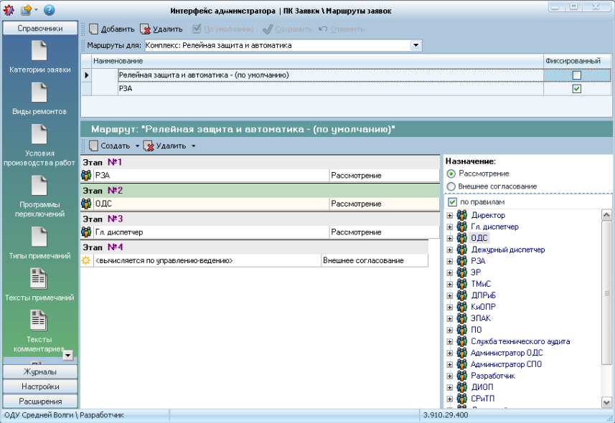
Функции ПС «Оперативные заявки»
Маршрутизация заявок
«Оперативные заявки» АСУРЭО
Программные продукты
Типы маршрутов:
фиксированный
динамический – на основе
управления/ведения
Маршрут создается для
единицы или комплекса
оборудования
Создание маршрута
«по умолчанию»
Внутренний маршрут заявок «для уведомления»
Возможность автоматической отправки заявок
по e-mail в формате RTF на любых этапах маршрута
Настройка правил построения внешних маршрутов прохождения заявок
Рассылка информации о дополнительном согласовании
Постановка задачи
Основные особенности
Архитектура
Гарантия доставки сообщений
Администрирование
База оборудования
Функции
Преимущества
Внедрения
New

Slide 22
Функции ПС «Оперативные заявки»
Система оповещения
«Оперативные заявки» АСУРЭО
Программные продукты
Оповещение пользователей
снятие / отмена снятия заявки
отказ заявки
отложение заявки
разрешение заявки
изменение разрешенного времени
изменение информации о предыдущем согласовании
Оповещение администраторов
возникновение ошибки на маршруте заявки
возникновение ошибки при разборе сообщения
SMS-оповещение
широкий спектр условий формирования оповещений
настройка расписания периода приема сообщений для рабочих и выходных дней
Постановка задачи
Основные особенности
Архитектура
Гарантия доставки сообщений
Администрирование
База оборудования
Функции
New
Преимущества
Внедрения

Slide 23
Функции ПС «Оперативные заявки»
Модуль «SMS-оповещения»
«Оперативные заявки» АСУРЭО
Программные продукты
Постановка задачи
Основные особенности
Архитектура
Гарантия доставки сообщений
Администрирование
База оборудования
Функции
Преимущества
Внедрения

Slide 24
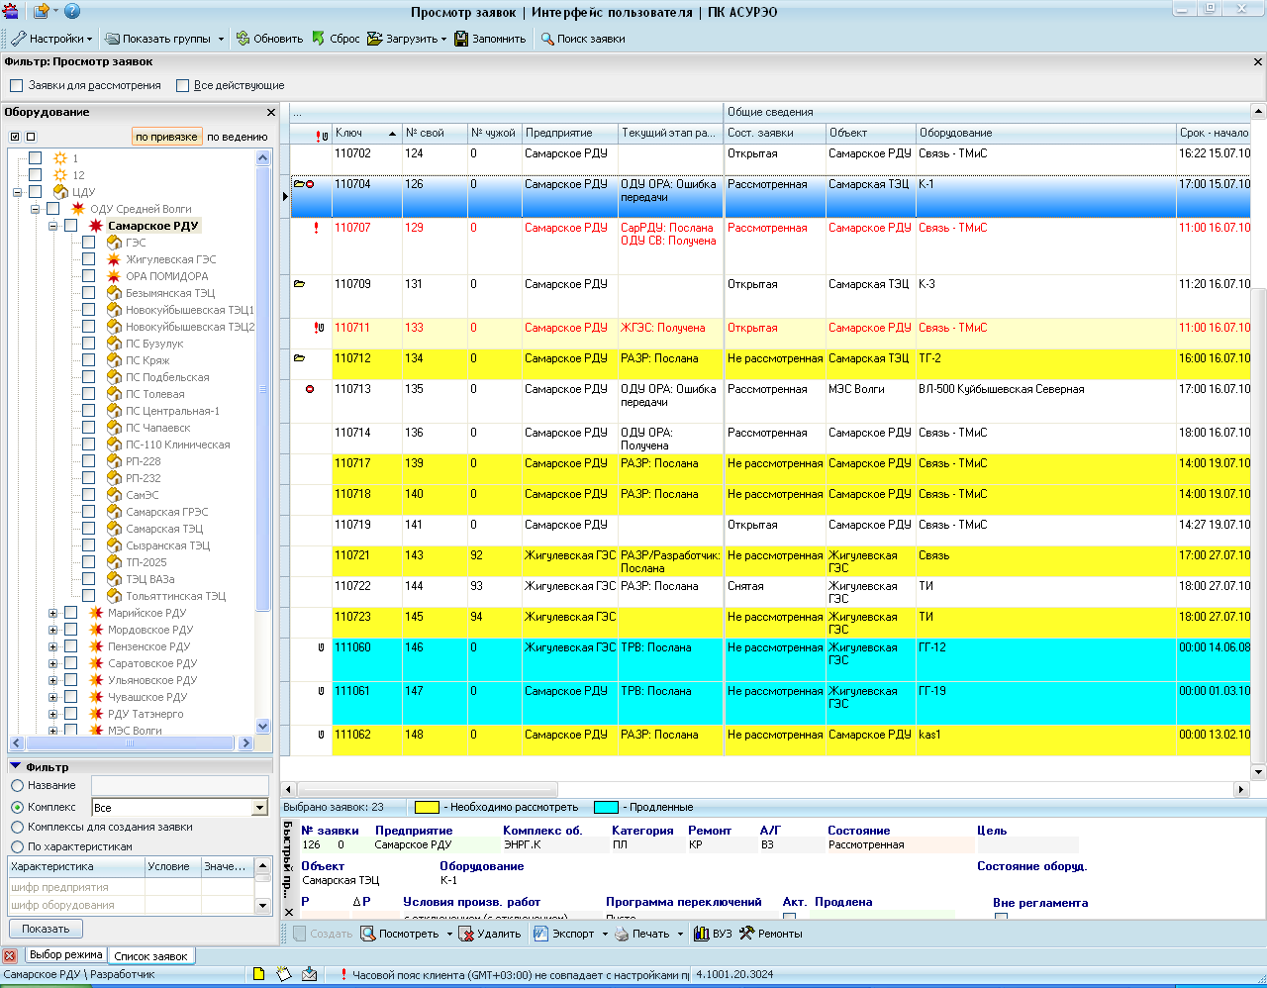
Функции ПС «Оперативные заявки»
Индивидуальные настройки
«Оперативные заявки» АСУРЭО
Программные продукты
оповещение о новых заявках
оповещения об изменении состояния заявки
подсветка заявок в списке по критериям
выбор формы для просмотра заявок
настройка окна приложения
Постановка задачи
Основные особенности
Архитектура
Гарантия доставки сообщений
Администрирование
База оборудования
Функции
Преимущества
Внедрения

Slide 25
Функции ПС «Оперативные заявки»
Работа с архивом заявок
«Оперативные заявки» АСУРЭО
Программные продукты
удобная система фильтров
работа с историей заявок
ведомость учёта заявок
статистика ремонтов
возможность экспорта и печати выбранных заявок с использованием собственных шаблонов
Постановка задачи
Основные особенности
Архитектура
Гарантия доставки сообщений
Администрирование
База оборудования
Функции
Преимущества
Внедрения

Slide 26
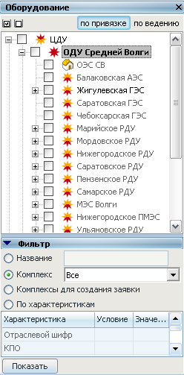
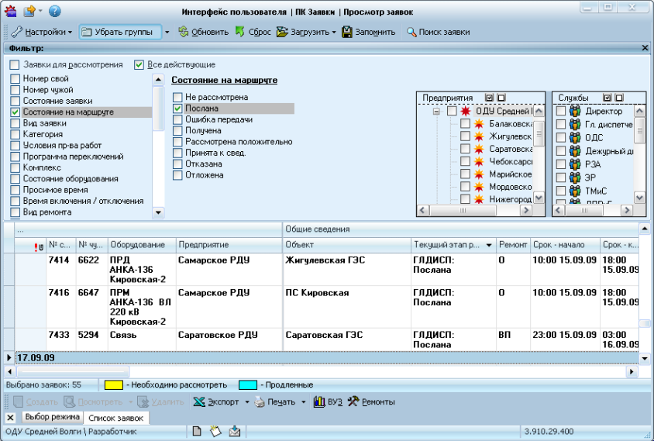
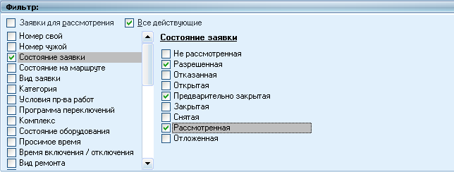
Функции ПС «Оперативные заявки»
Быстрый поиск информации о заявках
«Оперативные заявки» АСУРЭО
Фильтрация по любым полям заявки
Фильтры сохраняются в БД и могут быть использованы в дальнейшем. Фильтры бывают групповые, личные и начальные для разных режимов работы
Существует режим «Краткий фильтр», предназначенный для выбора заявок на смену или показа всех действующих заявок
Программные продукты
Постановка задачи
Основные особенности
Архитектура
Гарантия доставки сообщений
Администрирование
База оборудования
Функции
Преимущества
Внедрения

Slide 27
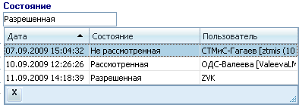
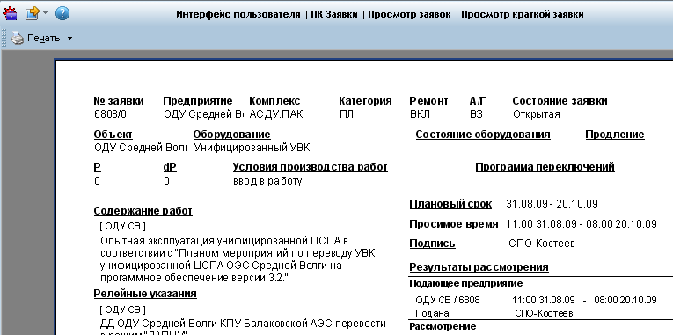
Функции ПС «Оперативные заявки»
История заявки
«Оперативные заявки» АСУРЭО
Просмотр истории изменения выбранного поля
Просмотр заявки по состоянию на выбранный момент времени
Программные продукты
Постановка задачи
Основные особенности
Архитектура
Гарантия доставки сообщений
Администрирование
База оборудования
Функции
Преимущества
Внедрения

Slide 28
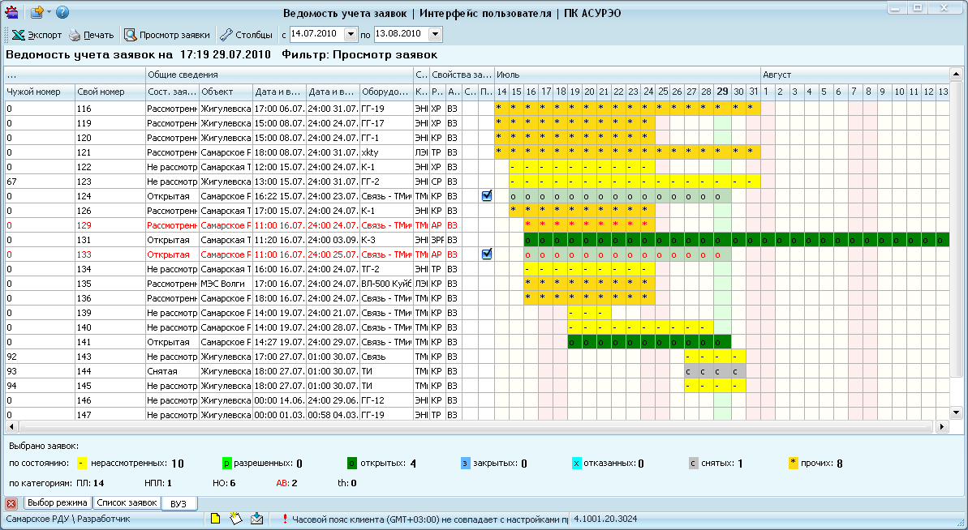
Функции ПС «Оперативные заявки»
Аналитика и статистика
«Оперативные заявки» АСУРЭО
Программные продукты
формирование отчетов с учетом текущих настроек фильтра
просмотр заявок из статистики ремонтов и ведомости учета заявок
просмотр текстовых примечаний в отчетах
настройка состава столбцов в отчетах
экспорт суммарной статистики заявок по состоянию и категориям
Постановка задачи
Основные особенности
Архитектура
Гарантия доставки сообщений
Администрирование
База оборудования
Функции
Преимущества
Внедрения

Slide 29
Преимущества ПС «Оперативные заявки»
Автоматизация работы с оперативными заявками
«Оперативные заявки» АСУРЭО
Программные продукты
Повышение оперативности управления ремонтами
сокращение времени на согласования
устранение выполняемых «вручную» операций
Улучшение контроля
оперативное получение информации о ремонтах
полнота и достоверность информации
автоматический контроль соблюдения регламентов
Повышение качества работы на всех уровнях
качества принятия управленческих решений
высвобождение времени на другие задачи
Постановка задачи
Основные особенности
Архитектура
Гарантия доставки сообщений
Администрирование
База оборудования
Функции
Преимущества
Внедрения

Slide 30
ПС «Оперативные заявки»
Внедрения подсистемы
«Оперативные заявки» АСУРЭО
Генерирующие компании:
РусГидро, Росэнергоатом, ИНТЕР РАО ЕЭС, ОГК-2, Э.ОН Россия, Энел ОГК-5, ТГК-1, Мосэнерго (ТГК-3), Квадра, ТГК-5, Волжская ТГК (ТГК-7), Лукойл-Ростовэнерго, Лукойл-Кубаньэнерго, ТГК-9, Кузбассэнерго, Енисейская ТГК (ТГК-13), Генерирующая компания (Татарстан), ТГК-16, МОЭК
Программные продукты
Постановка задачи
Основные особенности
Сетевые компании:
ФСК ЕЭС, Укрэнерго, МОЭСК, Ленэнерго, Грузинская государственная энергосистема, Алатау Жарык Компаниясы, Тюменьэнерго, Башкирэнерго, Кубаньэнерго, Янтарьэнерго, Сетевая компания (Татарстан), ДРСК, СПбЭС
МРСК Волги: Пензаэнерго, Самарские РС, Саратовские РС, Ульяновские РС, Мордовэнерго, Чувашэнерго
МРСК Сибири: Красноярскэнерго, Омскэнерго, Томская РК, Алтайэнерго, Бурятэнерго, Кузбассэнерго-РЭС, Хакасэнерго, Читаэнерго
МРСК Центра и Приволжья: Владимирэнерго, Ивэнерго, Калугаэнерго, Кировэнерго, Мариэнерго, Нижновэнерго, Тулэнерго, Рязаньэнерго, Удмуртэнерго
МРСК Урала: Пермэнерго, Свердловэнерго, Челябэнерго
МРСК Юга: Волгоградэнерго, Ростовэнерго, Астраханьэнерго
МРСК Северо-Запада: Архэнерго, Комиэнерго, Новгородэнерго, Псковэнерго
МРСК Центра: Брянскэнерго, Липецкэнерго, Смоленскэнерго, Тамбовэнерго
Архитектура
Гарантия доставки сообщений
Администрирование
База оборудования
Функции
Преимущества
Внедрения
Другие:
РАО ЭС Востока, Роснефть, Газпромнефть, Алтай-кокс

Slide 31
Дополнительная информация
«Оперативные заявки» АСУРЭО
Тел./факс: (+7 846) 205-79-00
E-mail: sales@sms-it.ru
http://www.asureo.ru
Демо-версия ПК «АСУРЭО»:
http://demo.asureo.ru:567/zvk/
Спасибо за внимание!

